Slide 1
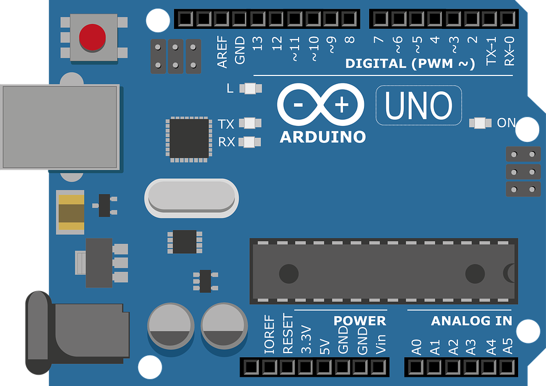

01.3-3
아두이노
아두이노란

Slide 2
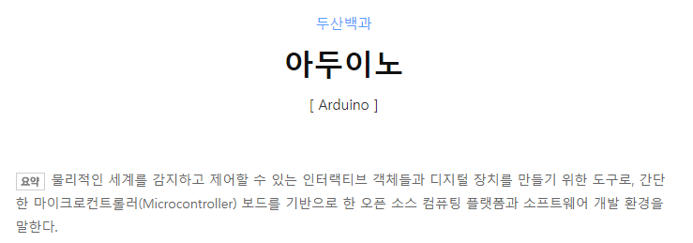
01.3-3
아두이노
아두이노란?

Slide 3
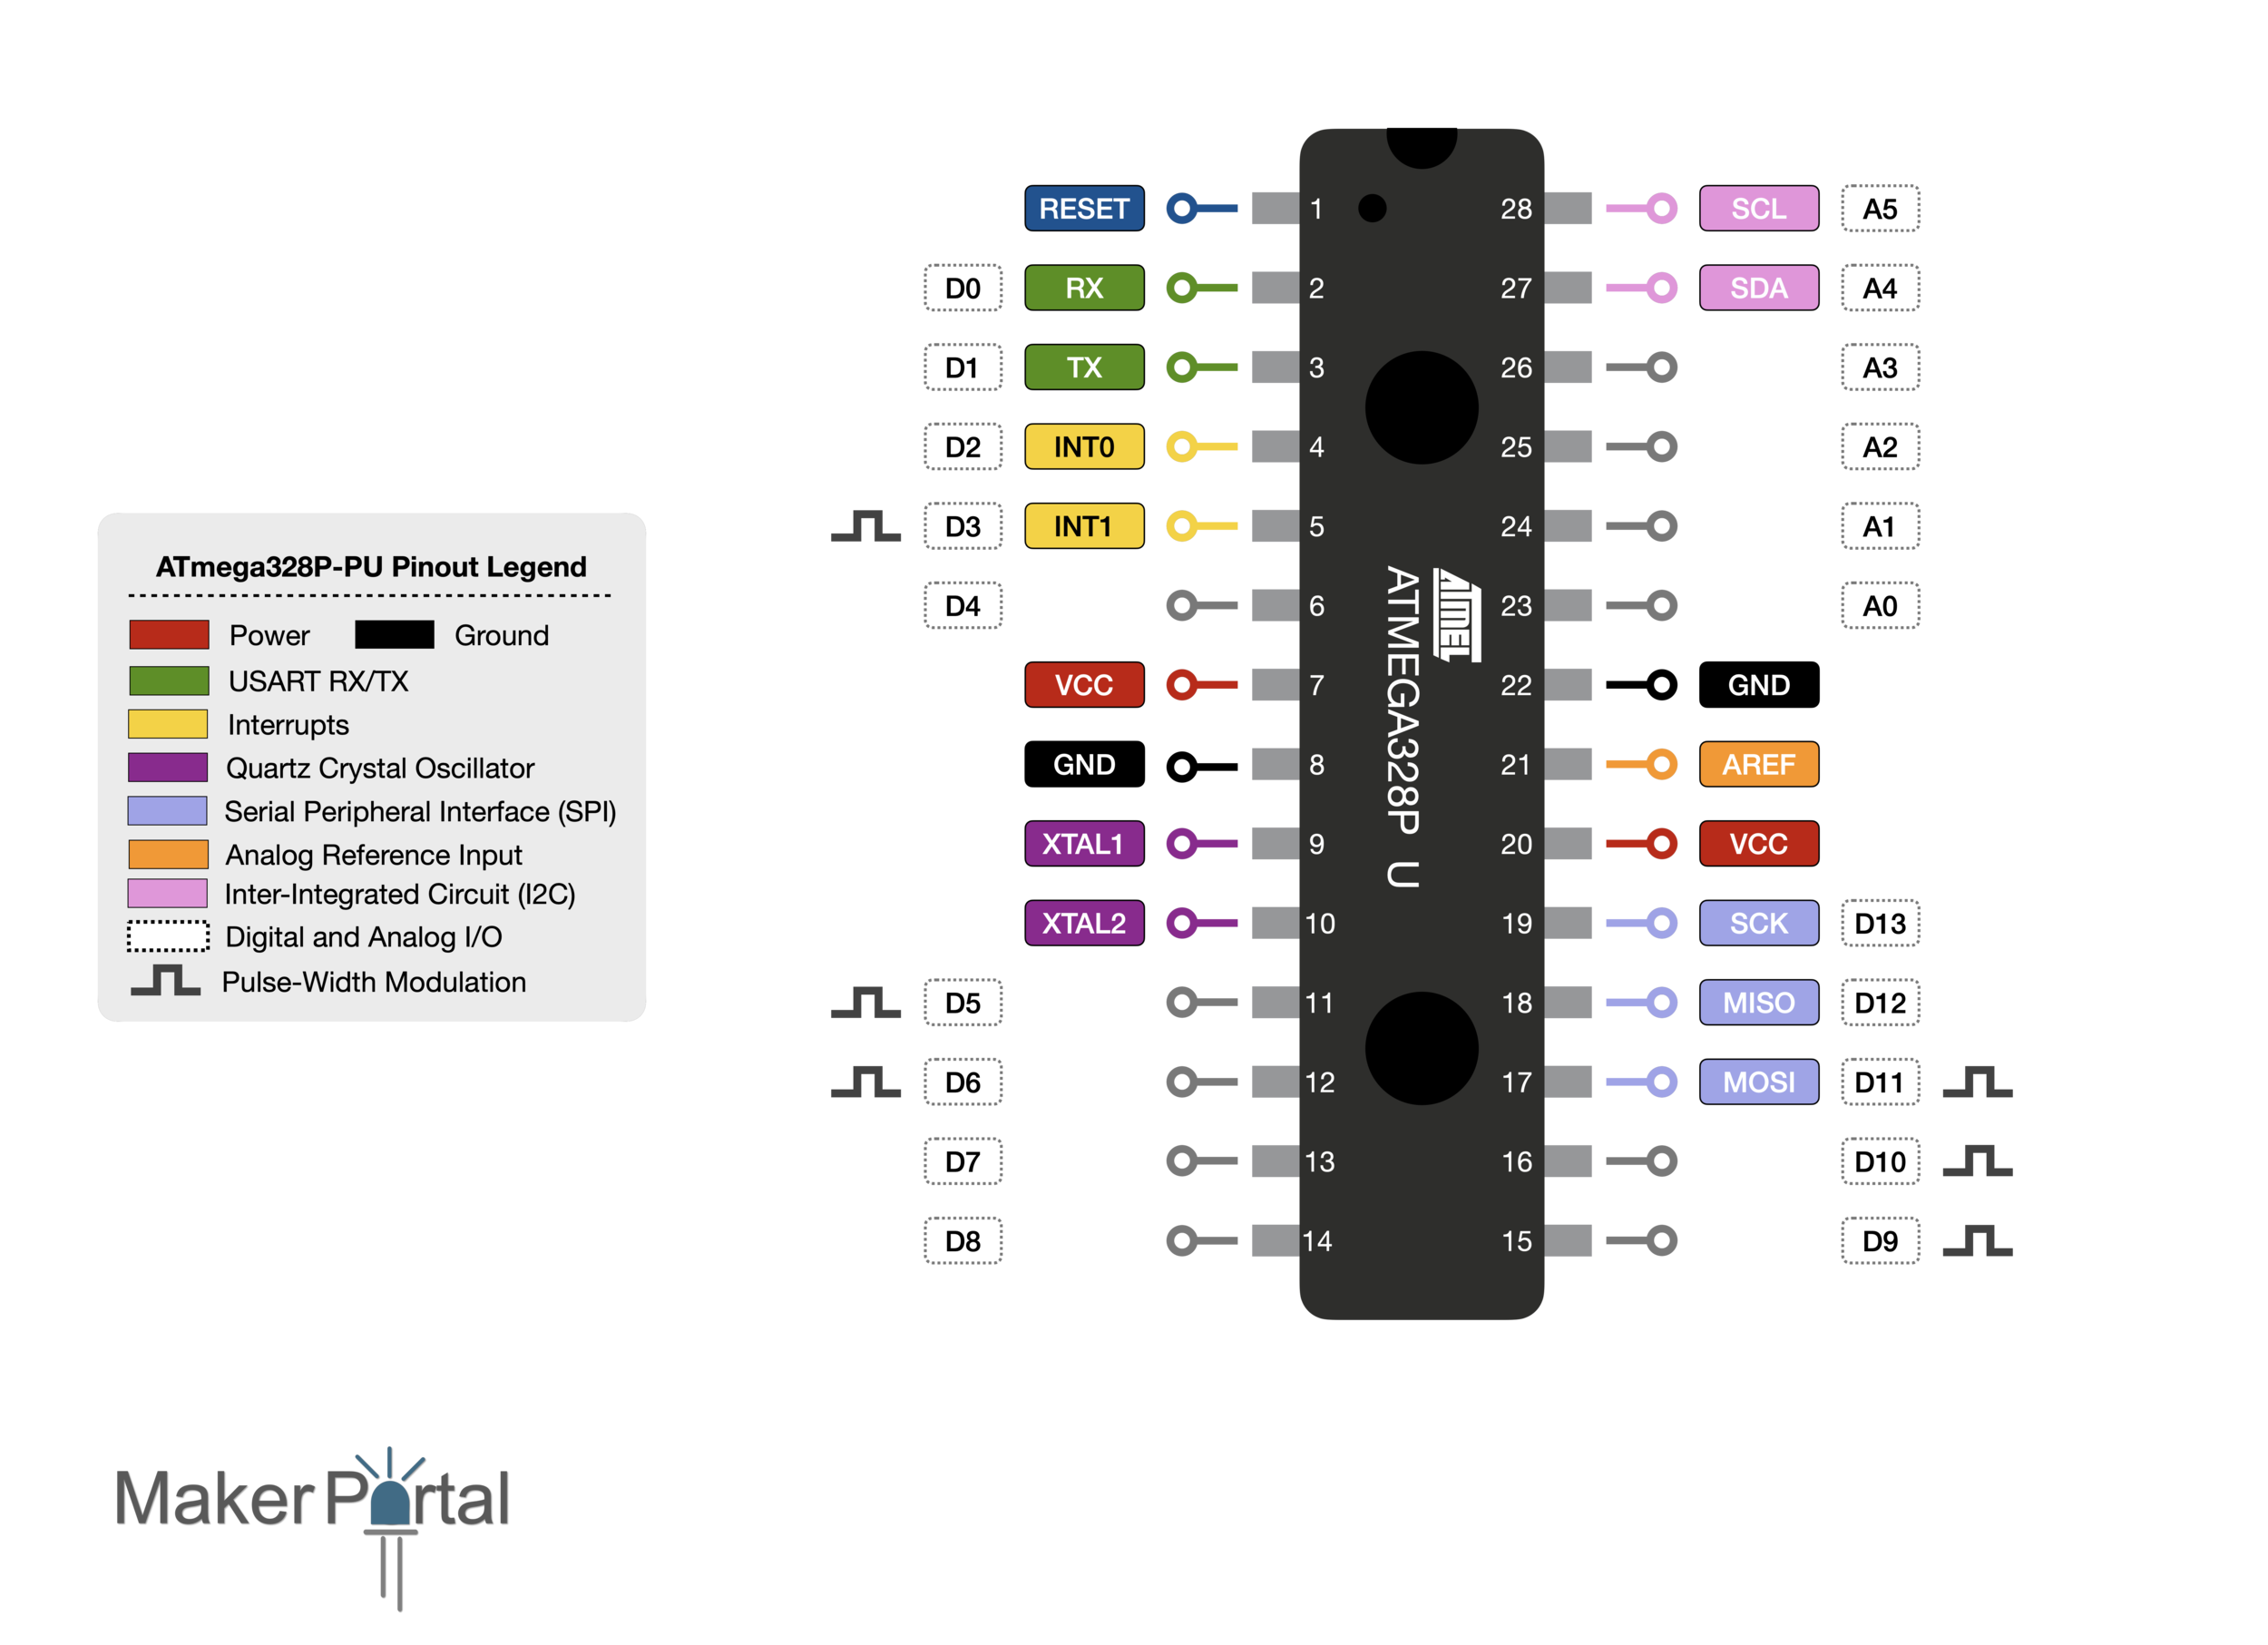
01.3-3
아두이노
마이크로컨트롤러란?
아주 작은 미니 컴퓨터로 연산장치와 주변 제어로직을 포함하여 하나의 칩으로 만들어낸 반도체를 말합니다.

Slide 4
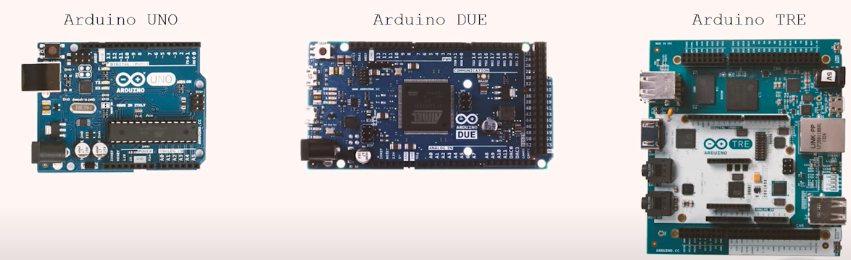
01.3-3
아두이노
아두이노 종류
성능과 크기에 따라서 구분할 수 있습니다. CPU의 성능에 따라서, 또는 미니, 나노등 크기에 따라서 구분합니다.

Slide 5
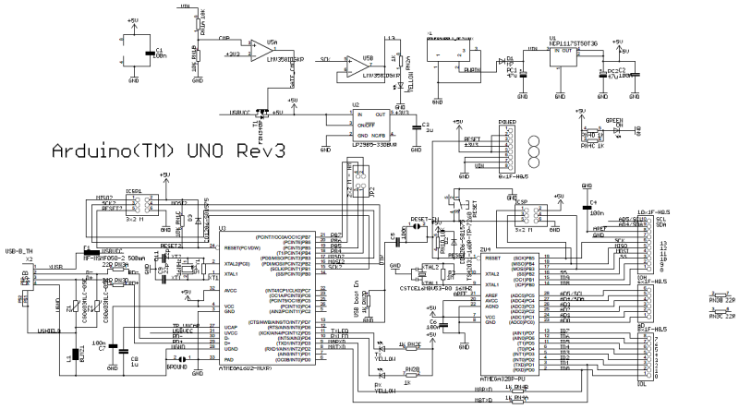

01.3-3
아두이노
오픈소스란?
설계도와 소스코드를 일반인도 접근하여 사용할 수 있도록 공개하는 것
아두이노는 마이크로프로세서와 간단한 주변 로직 회로를 구성하여 PCB에 납땜되어 있는 보드 형태로 공급됩니다. 모든 회로도는 공개되어 있습니다.

Slide 6
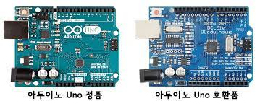
01.3-3
아두이노
정품과 호환품
아두이니노의 오픈소프 프로젝트로 인하여 시장에서는 정품과 호환품이 같이 생산되어 판매 됩니다.
누구나 공개되어 있는 아두이노 회로도를 참고하여 동일한 제품을 생산 판매할 수 있습니다.
기능상의 차이는 없습니다.

Slide 7
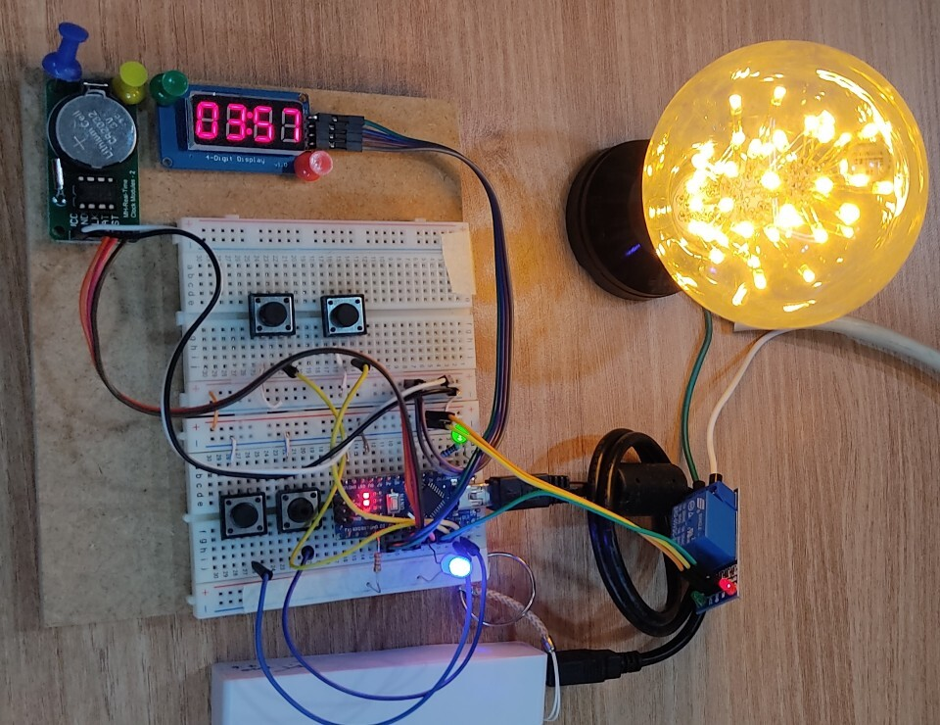
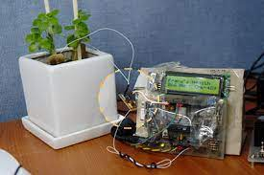
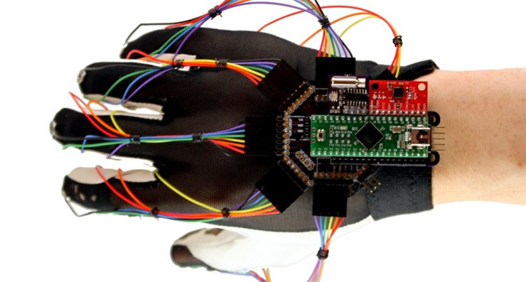
01.3-3
아두이노
아두이노의 장점
마이크로 프로세서와 회로를 직접 구현하여 사용을 하는 것은 어렵습니다. 아두이노는 비전공자도 쉽게 무언가를 만들수 있도록 하드웨어와 예제 코드등의 도와주는 플렛폼을 제공하여 쉽게 전기전자 제어 회로를 구현할 수 있도록 도와 줍니다.

Slide 8
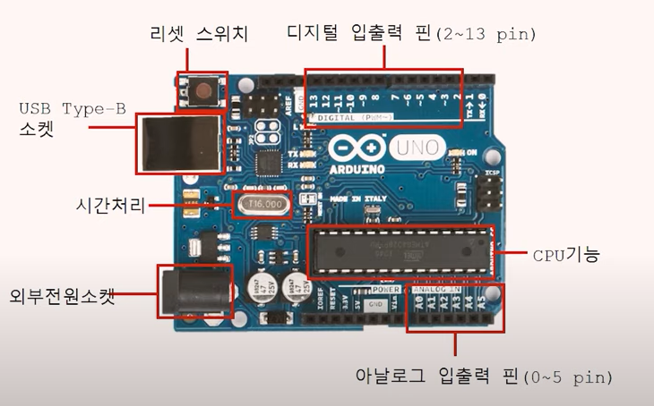
01.3-3
아두이노
아두이노 구조
아두이노는 Atmel 328 마이크로프로세서와 주변 동작회로를 미리 구성해 두었습니다. 또한 외부 기기들과의 동작을 연동할 수 있도록 외부 핀을 제공합니다.
외부핀
아두이노 외부핀을 통하여 우리가 원하는 회로와 장치들을 연결하여 사용합니다.

Slide 9
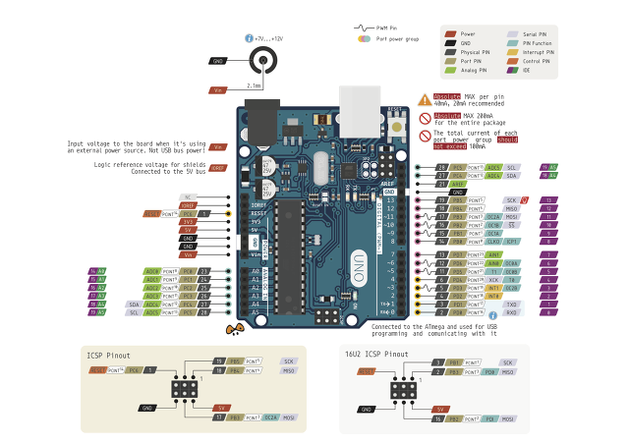
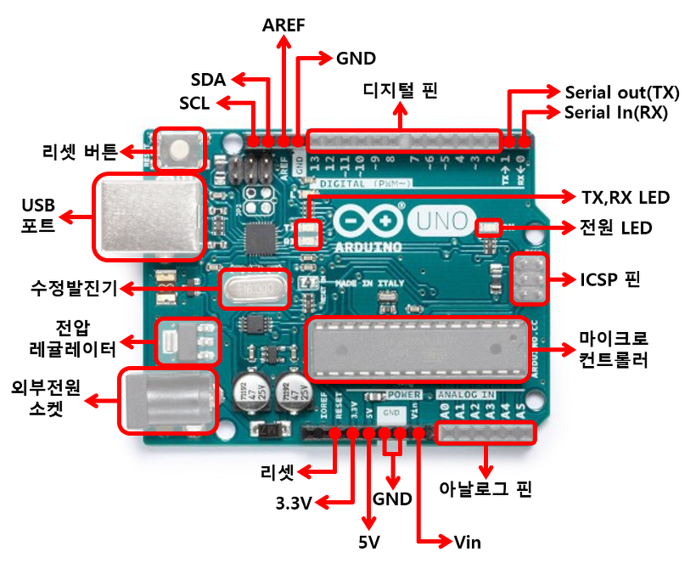
01.3-3
아두이노
아두이노 구조

Slide 10
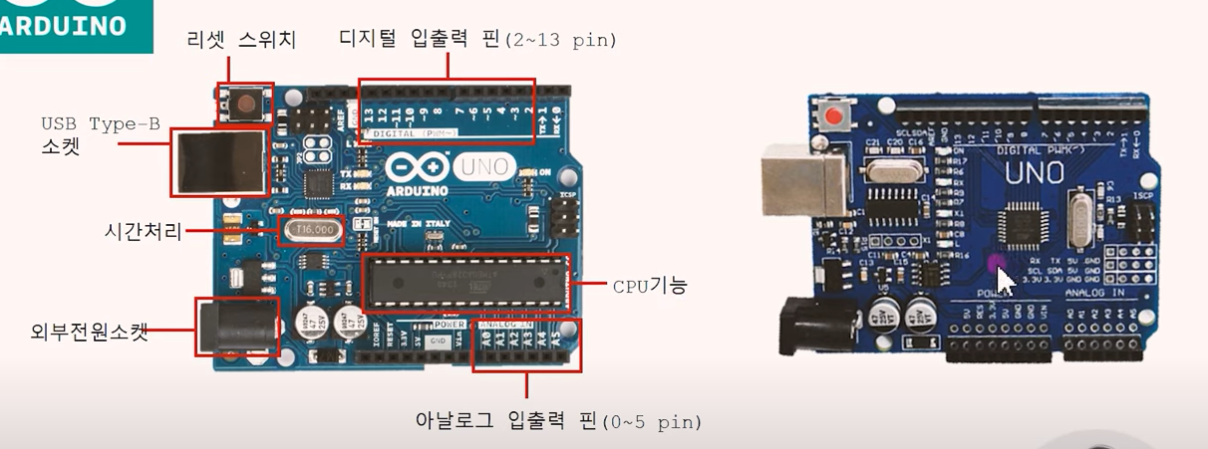
01.3-3
아두이노
아두이노 패키징 종류
아두이노의 Atmel 328 은 다양한 형태의 반도체 칩으로 패키지 되어 제공합니다. 크게 Dip 타입, smd 타입에 따라 모양이 달라 집니다.

Slide 11
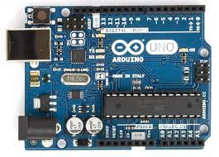
01.3-3
아두이노
전원공급
외부핀을 통하여 아두이노 보드에 전원을 공급받을 수 있습니다.
아두이노는 USB로 컴퓨터와 연결시, 컴퓨터의 미량의 전원을 전달받아 동작이 가능합니다.
외부 아답터 젝을 통하여 전원을 공급 받을 수 있습니다.
심화학습 : 아두이노 전원
https://www.youtube.com/watch?v=wgVV1fitodE

Slide 12
01.3-3
아두이노
다음

